Slide 1
Информационная система «Книжный магазин»
Выполнила студентка группы ПОВТ-1-17 Ковалёва Анастасия

Slide 2
Содержание
Данная информационная система состоит из:
Структуры сотрудников
Бизнес-процессов
ER-диаграммы и диаграммы классов
Связи между таблицами в базе данных Microsoft Access

Slide 3
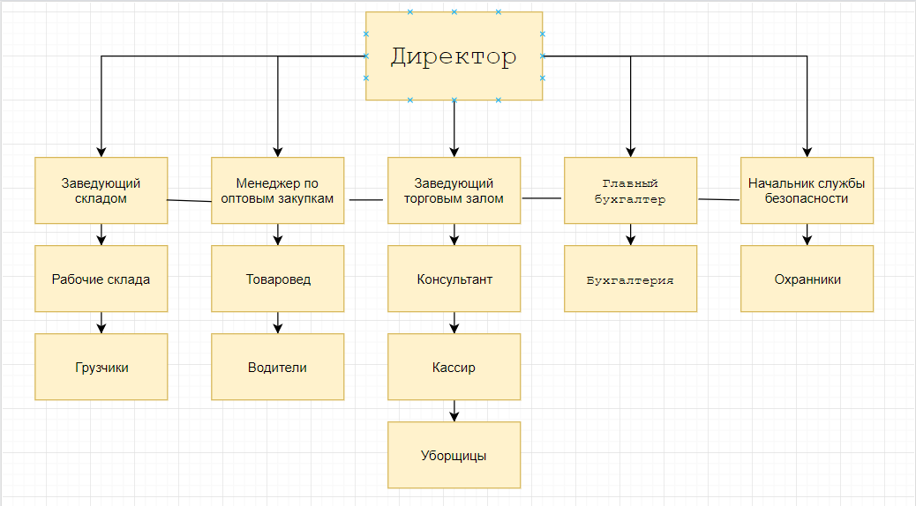
Структура сотрудников книжного магазина

Slide 4
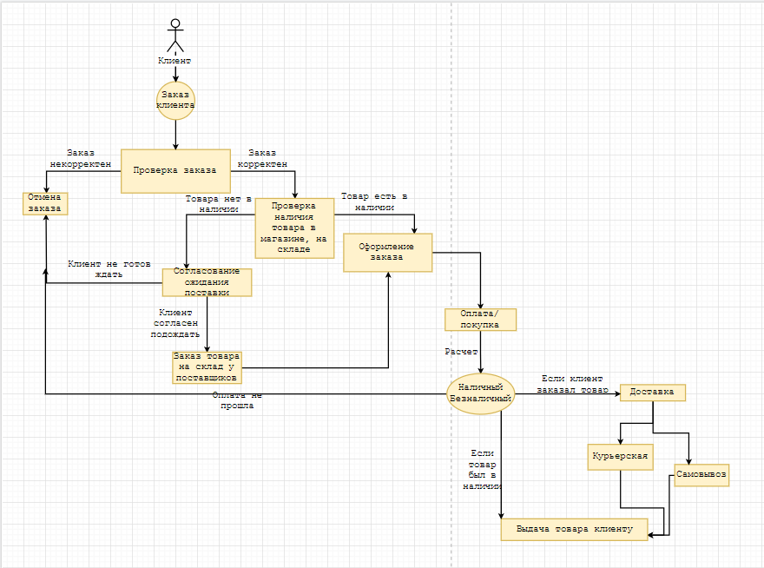
Бизнес-процесс «Осуществление заказа клиента»

Slide 5
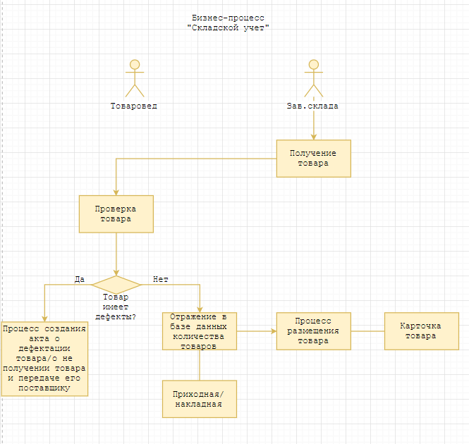
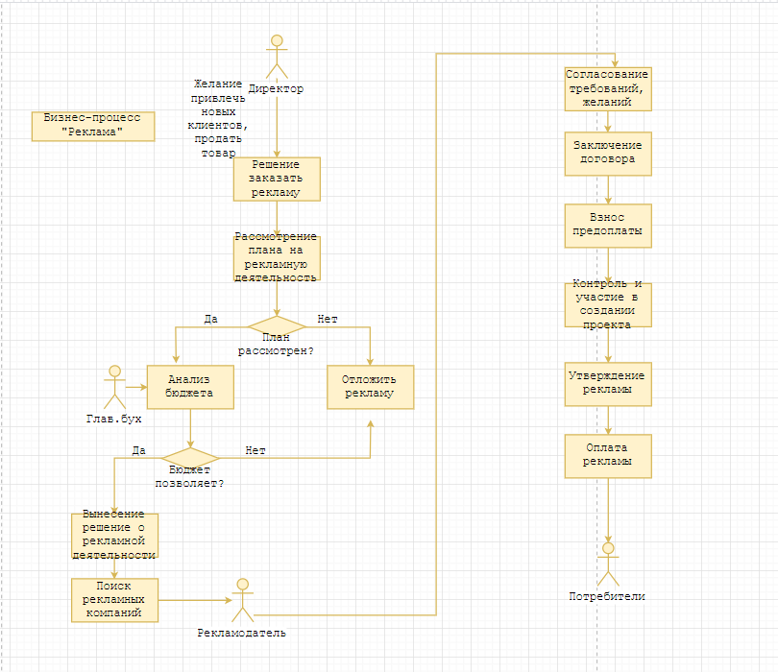
Другие бизнес-процессы магазина

Slide 6
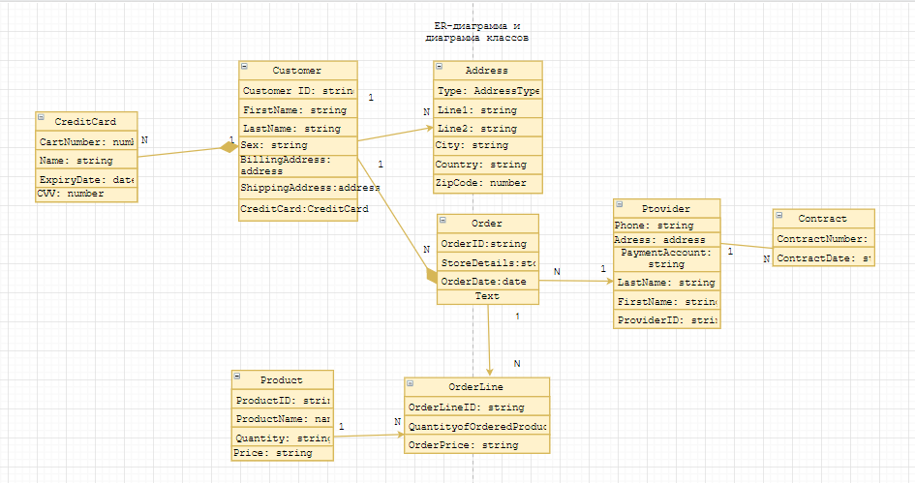
ER-диаграмма и диаграмма классов для бизнес-процесса «Осуществление заказа клиента»

Slide 7
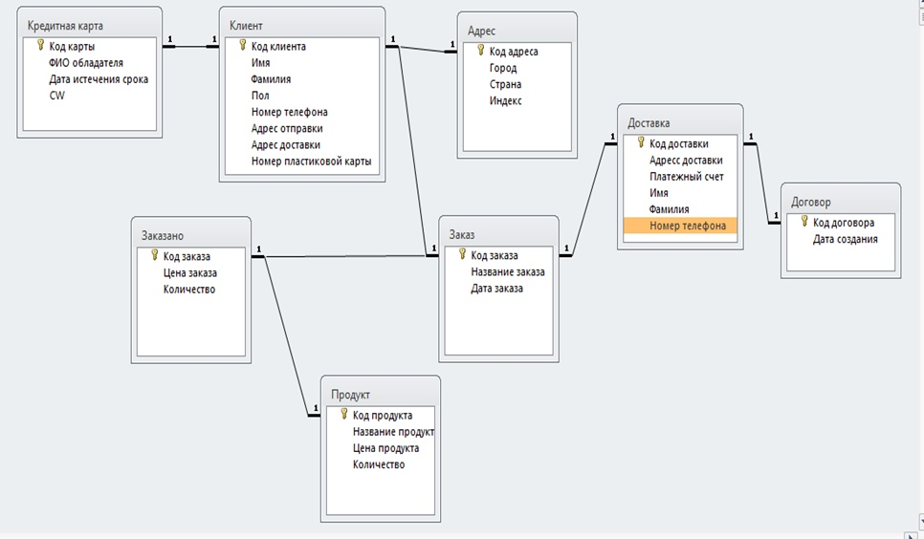
База данных для бизнес-процесса «Осуществление заказа клиента»

